Slide 1


Heart Disease Prediction
CMC-16 - Data Science Practices
Grupo:
Othon Daiki Ishiyi
Samir Nunes da Silva
Ulisses Lopes da Silva
Victor Antônio Batista Caus
Professor:
Filipe A.N Verri

Slide 2
Introdução

Slide 3
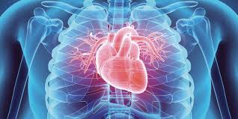
Heart Disease Prediction
Objetivo
Criar um modelo de aprendizado de máquina para prever a presença de doenças cardíacas em pacientes com base em 13 características associadas ao momento da avaliação clínica, a fim de auxiliar os médicos no diagnóstico clínico.

Slide 4
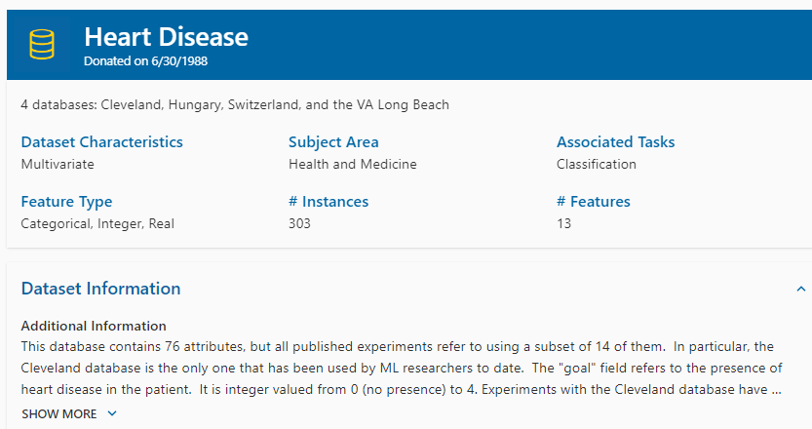
Heart Disease Prediction
Dados
UCI - University of California, Irvine
Os 4 bancos de dados disponíveis no repositório foram combinados: Cleveland, Hungria, Suíça e VA Long Beach, totalizando 920 linhas de dados.

Slide 5






Heart Disease Prediction
Problema
Classificação binária - doente (1) vs não doente (0)
Ferramentas

Slide 6
Desenvolvimento

Slide 7

Heart Disease Prediction
Desenvolvimento
Feito com base nos princípios apresentados no Chapter 4: Data Science Project do livro “Data Science Continuum from Foundations to Practices”, do professor Filipe Verri.

Slide 8
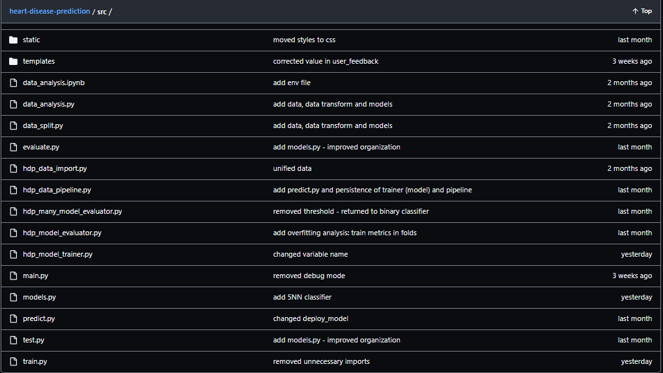
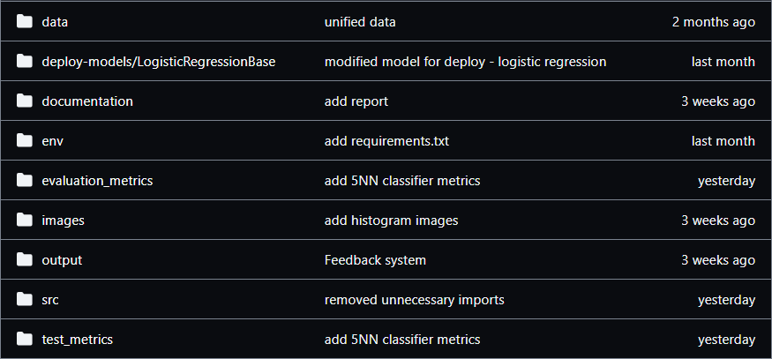
Heart Disease Prediction
1. Modularize the solution

Slide 9
Heart Disease Prediction
1. Modularize the solution
Passos:
Análise dos dados: data_analysis.py e data_analysis.ipynb
Pipeline de Pré-processamento: hdp_data_import.py e hdp_data_pipeline.py
Validação e Escolha do Modelo: hdp_model_evaluator.py, hdp_many_model_evaluator.py e evaluate.py e models.py
Teste do Modelo: test.py e hdp_model_evaluator.py
Treinamento Final e Deploy: main.py, train.py, predict.py, hdp_model_trainer.py

Slide 10
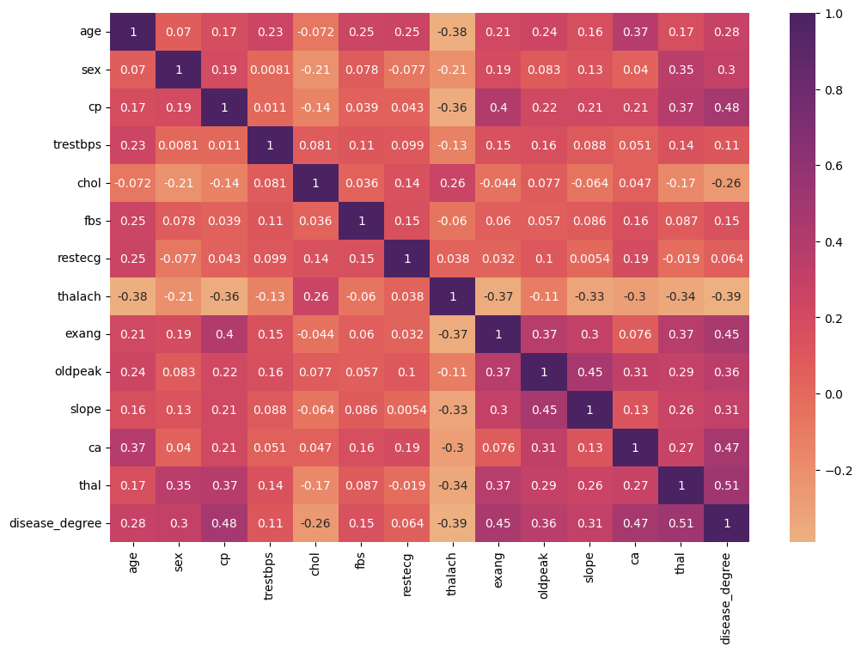
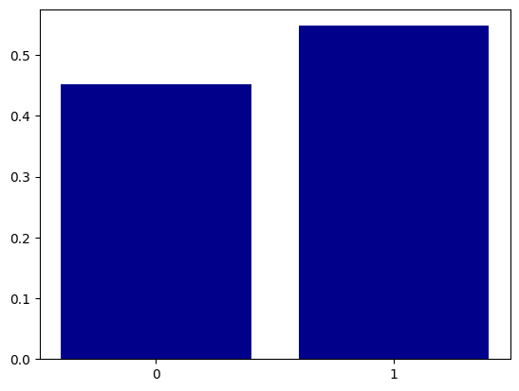
Heart Disease Prediction
1. Modularize the solution
Análise dos dados: data_analysis.py e data_analysis.ipynb
O notebook mostra uma análise inicial usada para entender o básico do dataset: número de linhas e colunas, distribuições univariadas e a correlação entre cada variável e o target.

Slide 11
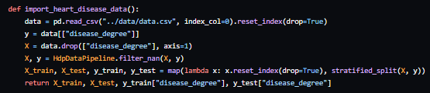

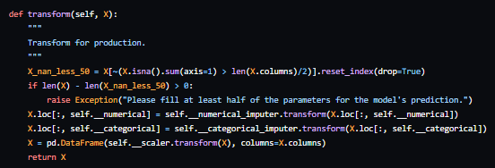
Heart Disease Prediction
1. Modularize the solution
Pipeline de Pré-processamento: hdp_data_import.py e hdp_data_pipeline.py

Slide 12
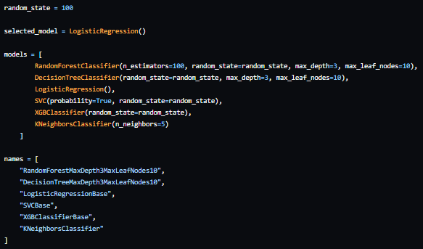
Heart Disease Prediction
1. Modularize the solution
Validação e Escolha do Modelo: hdp_model_evaluator.py, hdp_many_model_evaluator.py e evaluate.py e models.py

Slide 13
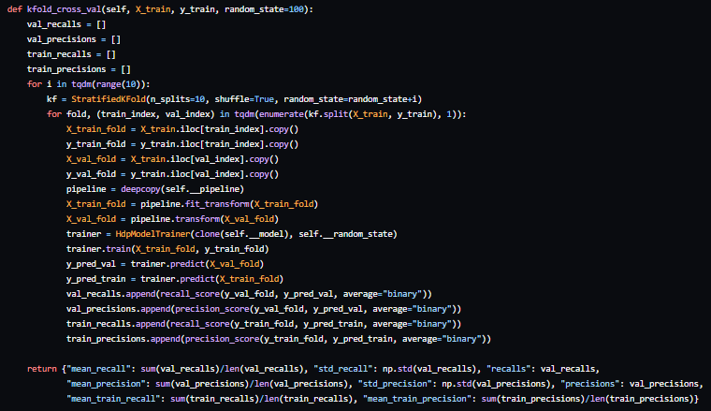
Heart Disease Prediction
1. Modularize the solution
Validação e Escolha do Modelo: hdp_model_evaluator.py, hdp_many_model_evaluator.py e evaluate.py e models.py

Slide 14
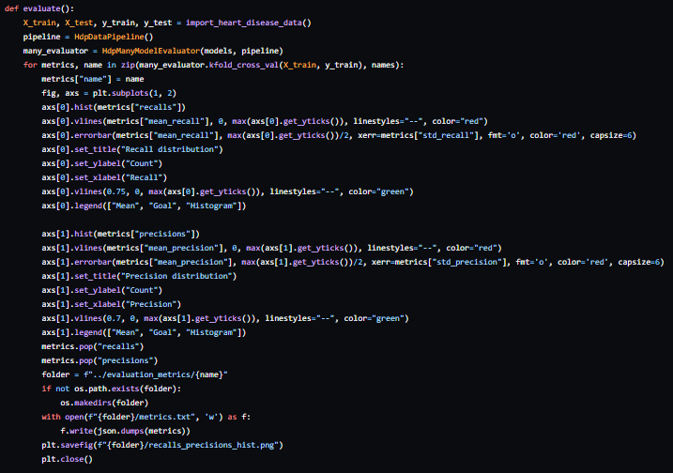
Heart Disease Prediction
1. Modularize the solution
Validação e Escolha do Modelo: hdp_model_evaluator.py, hdp_many_model_evaluator.py e evaluate.py e models.py

Slide 15
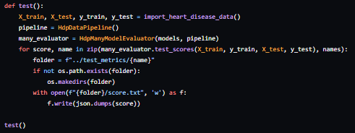
Heart Disease Prediction
1. Modularize the solution
Teste do Modelo: test.py e hdp_model_evaluator.py

Slide 16
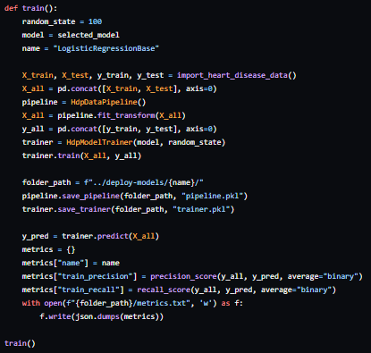
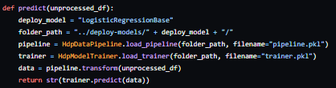
Heart Disease Prediction
1. Modularize the solution
Treinamento Final e Deploy: main.py, train.py, predict.py, hdp_model_trainer.py

Slide 17
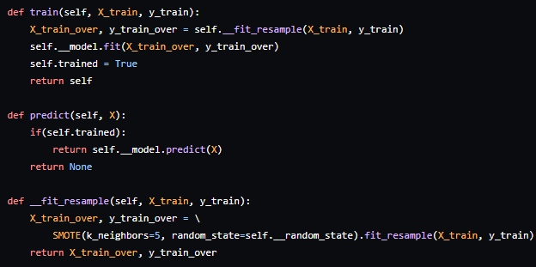
Heart Disease Prediction
1. Modularize the solution
Treinamento Final e Deploy: main.py, train.py, predict.py, hdp_model_trainer.py

Slide 18
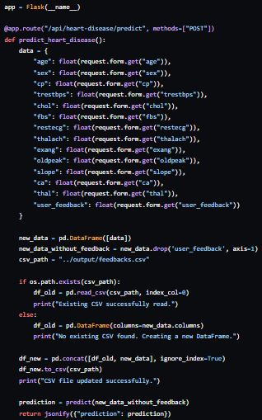
Heart Disease Prediction
1. Modularize the solution
Treinamento Final e Deploy: main.py, train.py, predict.py, hdp_model_trainer.py

Slide 19
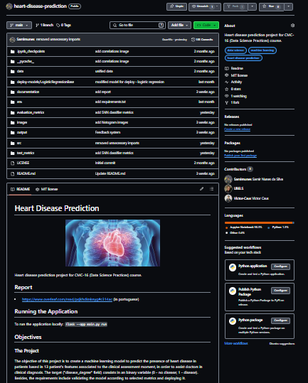
Heart Disease Prediction
2. Version control everything

Slide 20
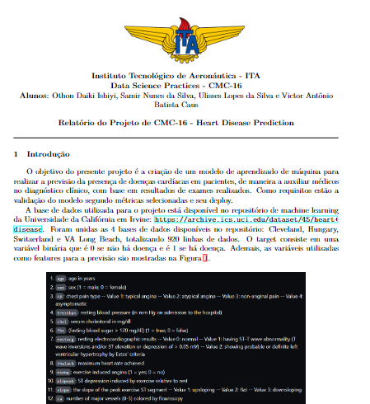
Heart Disease Prediction
4. Reports as deliverables
Data Analysis + Report

Slide 21


Heart Disease Prediction
5. Setup quantitative goals
Com relação às métricas, propõe-se que o modelo final deva atingir, em média, um mínimo de 75% de revocação e 70% de precisão. Portanto, espera-se que o modelo seja principalmente capaz de evitar falsos negativos. No entanto, também deve evitar classificar erroneamente muitos pacientes como doentes.

Slide 22
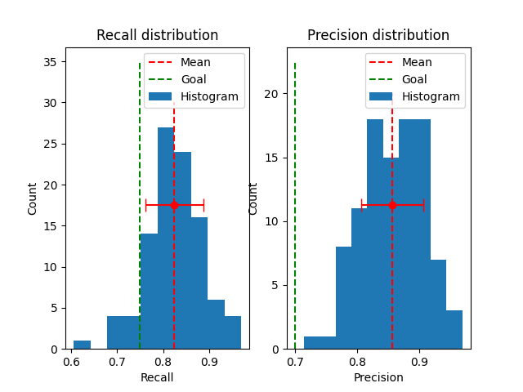
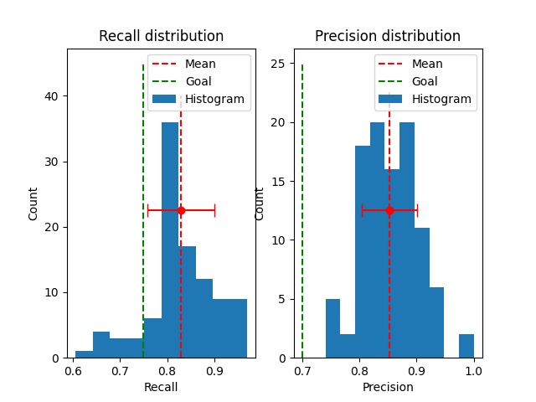
Heart Disease Prediction
6. Measure exactly what you want
LogisticRegression histograms
RandomForest histograms

Slide 23
Heart Disease Prediction
6. Measure exactly what you want
{"mean_recall": 0.8243493761140815,
"std_recall": 0.06253200730370244,
"mean_precision": 0.8565536476774818, "std_precision": 0.04946015323006331, "mean_train_recall": 0.8306201880990328, "mean_train_precision": 0.8636414837126095,
"name": "LogisticRegressionBase"}
LogisticRegression metrics
{"mean_recall": 0.8286452762923345,
"std_recall": 0.07126643758103883,
"mean_precision": 0.8529801418410692, "std_precision": 0.04831290781037951, "mean_train_recall": 0.8488292069762742, "mean_train_precision": 0.881229328347645,
"name": "RandomForestMaxDepth3MaxLeafNodes10"}
RandomForest metrics

Slide 24
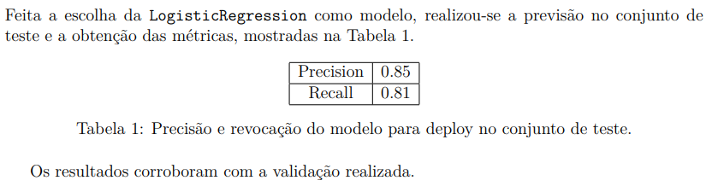
Heart Disease Prediction
6. Measure exactly what you want

Slide 25
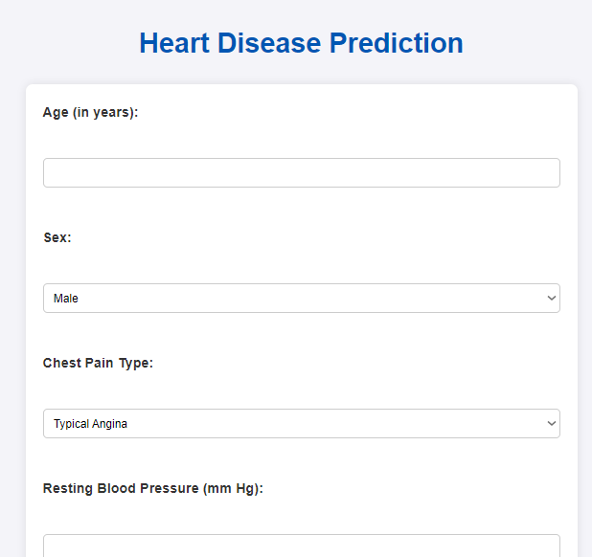
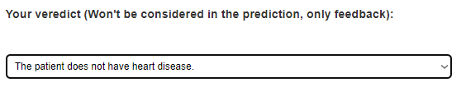
Heart Disease Prediction
8. In user interface, mask data-science-specific terminology

Slide 26
Demonstração

